Slide 1
格式化字符串漏洞

Slide 2
X86平台的又一常见简单漏洞
格式化字符串漏洞（format string）
Printf家族的问题

Slide 3
首先我们来看看printf怎么玩的
printf(他家族：fprintf等等)是个函数
print()、fprint()等*print()系列的函数可以按照一定的格式将数据进行输出

Slide 4
举个例子
printf("My Name is: %s" , “xman")
My Name is：xman

Slide 5
重要特性
printf()函数的参数个数不固定
printf函数的参数分成两部分

Slide 6
printf
printf(”I am %d years old and I am a %s”,23,”strdent”)
第一个参数的格式化字符的数量决定了后面参数的数量（这里就是两个）

Slide 7
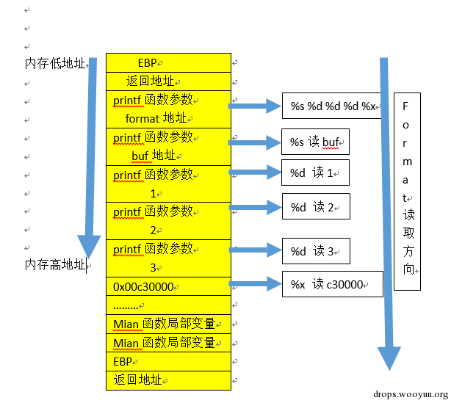
Printf的栈操作
注意%s和%d的区别

Slide 8
如果printf的第一个参数，被我控制了
printf(str)
printf(str,1,1,2,……)
意味着，后面的参数的个数任我定
printf("%s %d %d %d %x %x %x %x %x %x %x %x\n",buf,a,b,c)
test 1 2 3 c30000 1 80482bd bf8bf301 2f 804a000 740484d2 747365
读的是什么？
Notes:
test 1 2 3 c30000 1 80482bd bf8bf301 2f 804a000 740484d2 747365

Slide 9
printf(str,1,2)
管他是什么无所谓
ebp
ret
arg1
esp
ebp

Slide 10
printf(str,1,2)
1.函数调用
esp
ebp
ret
formatstring
1
2
管他是什么无所谓
ebp
ret
arg1
ebp
%d,%d,%x,%x,%x,%x
泄漏了！！
本来是只能有两个格式化字符串的，但是如果输入的是这样的
输出就变成了这样：1,2,abcedf,0804f2e3,08048422,ffffffff

Slide 11
怎么用
超出的每一个格式化字符串都能对下一格的栈空间造成影响
%d：打印成数字
%x：打印成16进制

Slide 12
%s
ebp
ret
Formatstring：%d,%d,%s
1
2
这是一个可控的变量
ebp
ret
arg1
配合%s可以实现任意地址读
（%s）不是直接打印栈中内容，而是通过栈中指针寻址，再打印
改成任意地址

Slide 13
%n
%n是一个不经常用到的格式符，它的作用是把前面已经打印的长度写入某个内存地址
利用%n向内存中写入值!!(任意地址写)

Slide 14
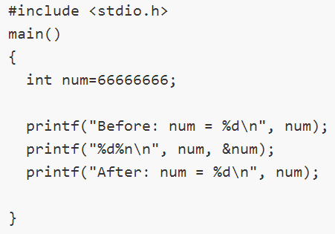

%n的正常使用

Slide 15
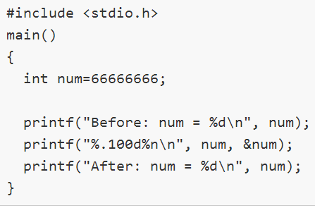
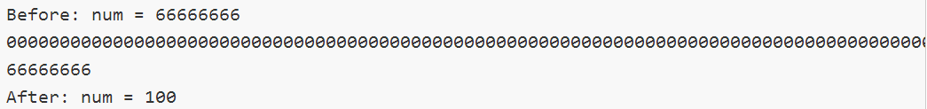
问题：如何简单控制打印的数量

Slide 16
$的使用
定位参数（一个一个跳太麻烦）
%11$n = %x%x%x%x%x%x%x%x%x%x%n
有的时候必须用$，因为%x什么的打印的太多了会导致写一些小数的时候，没法写

Slide 17
Format string
%x : Unsigned hexadecimal integer
%s : String of characters
%p : Pointer address
%n : The number of characters written so far is stored in the pointed location
%(num)c : Print num characters
%(num)$x : dump num^{th} parameter
Ex : %100$x : dump 100th dword

Slide 18
Example
%n
%n : dword : 4 bytes
%hn : word : 2 bytes
%hhn: byte : 1 bytes
Try to write value 0x6a686664 to 0x08045566
0x64 to 0x08045566
0x66 to 0x08045567
0x68 to 0x08045568
0x6a to 0x08045569

Slide 19
Example
Try to write value 0x6a686664 to 0x08045566
Payload will look like this
\x66\x55\x04\x08\x67\x55\x04\x08 // 8 characters
\x68\x55\x04\x08\x69\x55\x04\x08 // 8 characters
%84c%4$hhn
%2c%5$hhn
%2c%6$hhn
%2c%7$hhn

Slide 20
例题
例题fmt overwrite got
输入在stack
先确定输入在stack中的位置
泄漏两个地址，查询libc库确定libc版本
got劫持 printf—->system
输入/bin/sh\0
printf(“/bin/sh\0") 其实是 system(“/bin/sh\0”)

Slide 21
例题
例题 ebp
输入不在stack中
利用栈帧结构
第一次泄漏返回地址
写进shellcode
修改返回地址到shellcode去执行

Slide 22
大多数条件下
直接利用printf进行栈写操作的条件不成熟
都是利用printf进行信息泄漏
配合泄漏出来的libc基址结合一个栈溢出进行利用
或者用来泄漏一些关键值，比如canary

